Slide 1
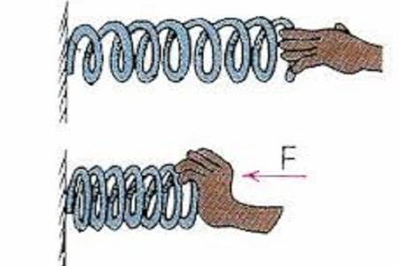
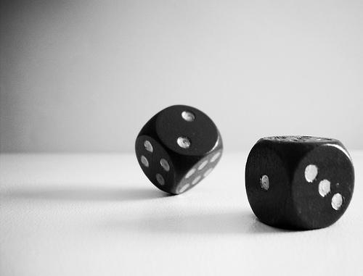
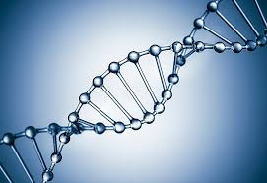
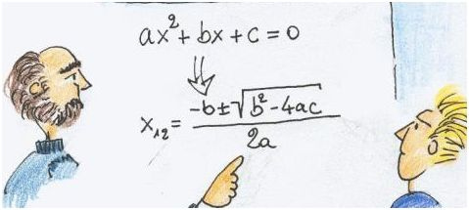
2-3
FORZE FISICHE
4
PROBABILITÀ
11-12
GENETICA
7
NUMERI COMPLESSI
Ottieni 1 unità dalla banca nel tuo turno.
1
Ottieni 3 unità dalla banca nel tuo turno.
2
Ottieni 2 unità per ogni carta ”funzioni” che possiedi .
2
Ottieni 3 unità per ogni carta ”simboli” che possiedi .
5
8
EQUAZIONI
Ottieni 3 unità per ogni carta “aritmetica” che possiedi.
3

